Slide 1





TỔNG CỤC THỐNG KÊ
CỤC THU THẬP DỮ LIỆU VÀ ỨNG DỤNG CNTT THỐNG KÊ
HƯỚNG DẪN THU THẬP THÔNG TIN NGƯỜI CHẾT VÀ SỰ KIỆN CHẾT CỦA HỘ
Đặng Thị Mai Vân

Slide 2



NỘI DUNG: 02 phần
PHẦN 2: THÔNG TIN VỀ NGƯỜI CHẾT CỦA HỘ
PHẦN 3: THÔNG TIN VỀ CÁC SỰ KIỆN CHẾT CỦA HỘ TRONG 5 NĂM QUA

Slide 3
PHẦN 2: THÔNG TIN VỀ NGƯỜI CHẾT CỦA HỘ

Slide 4



Thời gian thu thập thông về người chết
22/01/2023 dương lịch (ngày 1 Tết Âm lịch
Quý Mão năm 2023)
31/3/2024

Slide 5

PHẦN 2: THÔNG TIN VỀ NGƯỜI CHẾT CỦA HỘ - CÂU 36
Trường hợp “Chết cả hộ”
Phỏng vấn gián tiếp
(Cán bộ địa phương/người thân…)
Phiếu điều tra
Notes:
Trường hợp “Chết cả hộ” (xảy ra sau thời điểm lập bảng kê đến hết ngày 31/3/2024), ĐTV phải hỏi gián tiếp thông qua cán bộ chủ chốt ở địa phương/người thân của người chết/thông qua giấy tờ quản lý hộ tịch, hộ khẩu ở địa phương,... Nhập vào phiếu điều tra thông tin về người chết của hộ.

Slide 6
TÌNH HUỐNG 1
Anh An cho biết bố mẹ anh sống ở quê. Năm ngoái, ông đến nhà anh chơi được 3 tháng thì bị chết do tai biến. Sau đó, gia đình anh đưa ông về quê an táng. Trước khi đến nhà anh chơi, bố anh đã đến nhà con gái chơi 5 tháng, sau đó đến nhà con trai cả chơi 2 tháng rồi mới đến nhà anh An. Hỏi: Hãy điền thông tin câu 36 cho hộ anh An?

Slide 7
TÌNH HUỐNG 1
x
Lý do: Bố anh An trước khi đến nhà anh đã rời khỏi gia đình 10 tháng, đây là trường hợp "đi thăm, đi chơi" nên được xác định là nhân khẩu thực tế thường trú (NKTTTT) ở quê.

Slide 8


TÌNH HUỐNG 2
Anh Thắng đang sinh ra, sống và làm việc tại Hải Dương. Anh có ông chú ruột mới mất vào ngày 06 tết Ân lịch Quý Mão. Anh cho biết, chú anh công tác và sinh sống ở thành phố Yên Bái nhưng vì nguyện vọng của chú là muốn được an nghỉ và chôn cất ở quê hương tại Hải Dương nên gia đình mới đưa chú về nhà anh để an táng. Hỏi: Điền thông tin câu 36 cho hộ anh Thắng?

Slide 9
TÌNH HUỐNG 2
x
Lý do: Chú Anh Thắng được tính là NKTTTT tại Yên Bái chứ không phải là nhân khẩu thực tế thường trú ở hộ Anh Thắng nên không được tính là trường hợp chết tại hộ Anh Thắng.

Slide 10




PHẦN 2: THÔNG TIN VỀ NGƯỜI CHẾT CỦA HỘ - CÂU 37
Trường hợp hộ có nhiều hơn 01 người chết trong thời gian tham chiếu, nhập đầy đủ tất cả họ, tên người chết.
22/01/2023 đến 31/03/2024

Slide 11





PHẦN 2: THÔNG TIN VỀ NGƯỜI CHẾT CỦA HỘ - CÂU 38
ĐTV không được dựa vào “tên đệm” để chọn giới tính người chết mà phải hỏi chủ hộ.
Đối với người có hai giới tính hoặc không phân biệt được giới tính, ĐTV căn cứ vào câu trả lời của ĐTĐT để ghi thông tin.

Slide 12
PHẦN 2: THÔNG TIN VỀ NGƯỜI CHẾT CỦA HỘ - CÂU 39
Trường hợp nhớ tháng chết theo âm lịch chuyển đổi sang tháng dương lịch
Trường hợp không thể nhớ được tháng chết của người chết mặc dù ĐTV đã cố gắng áp dụng các phương pháp để khai thác thông tin (hỏi tháng/mùa âm lịch, xem giấy chứng tử...), ĐTV chọn mã “98”.

Slide 13
PHẦN 2: THÔNG TIN VỀ NGƯỜI CHẾT CỦA HỘ - CÂU 39 (tiếp)
Lỗi Logic
Nếu C39N = 2024 và C39T = 4-12
Cảnh báo:
Nếu C39N = 2023 và C39T = 1
Kiểm tra lại ngày chết từ ngày 22 trở đi thuộc ĐTĐT
22/01/2023 đến 31/03/2024

Slide 14
TÌNH HUỐNG 3
Bố anh Long sống cùng vợ chồng anh nhưng mới mất cách đây một năm. Anh không nhớ tháng chết theo dương lịch của ông, chỉ biết cúng giỗ ngày 10/4 âm lịch. Hỏi: Điền thông tin câu 39 cho hộ anh Long?

Slide 15

TÌNH HUỐNG 3
0 5
2
3

Slide 16
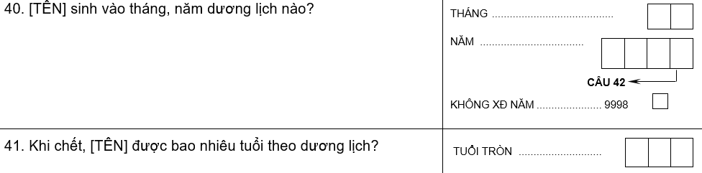

PHẦN 2: THÔNG TIN VỀ NGƯỜI CHẾT CỦA HỘ - CÂU 40 và Câu 41
CAPI TỰ ĐỘNG
THÔNG TIN KHÔNG ĐƯỢC ĐỂ TRỐNG

Slide 17
PHẦN 2: THÔNG TIN VỀ NGƯỜI CHẾT CỦA HỘ - CÂU 40 và Câu 41 (tiếp)
Lỗi logic: Nếu C40N = 2024 và C40T = 4-12
Do là ĐTĐT này chết sau thời điểm điều tra
Từ 22/01/2023 đến 31/03/2024

Slide 18


PHẦN 2: THÔNG TIN VỀ NGƯỜI CHẾT CỦA HỘ - CÂU 40 và Câu 41
Thông tin chết trẻ em, đặc biệt trẻ em dưới 5 tuổi do thời gian hồi tưởng không quá dài
Thu thập đầy đủ thông tin chết
22/01/2023 đến 31/03/2024
Thông tin quan trọng trong việc tính toán các chỉ tiêu về dân số và nhân khẩu học của cuộc điều tra

Slide 19
PHẦN 2: THÔNG TIN VỀ NGƯỜI CHẾT CỦA HỘ - CÂU 42
Đăng ký khai tử: Là thủ tục pháp lí do cơ quan nhà nước có thẩm quyền thực hiện nhằm xác nhận sự kiện chết của một con người và xác định sự chấm dứt các quan hệ pháp luật của người đó, đồng thời, là phương tiện để Nhà nước theo dõi biến động dân số của mình.

Slide 20
TÌNH HUỐNG 4
Bố anh Hiền sống cùng vợ chồng anh nhưng mới mất ngày 29/3 năm nay. Gia đình anh đã đi đăng ký khai tử cho bố anh nhưng đang chờ nhận giấy chứng tử. Hỏi: Điền thông tin câu 42 cho hộ anh Hiền?

Slide 21
TÌNH HUỐNG 4
x
Bố Anh Hiền đã được đăng ký khai tử xong và đang chờ nhận giấy chứng tử
→ Mã 1.“Đã đăng ký”

Slide 22
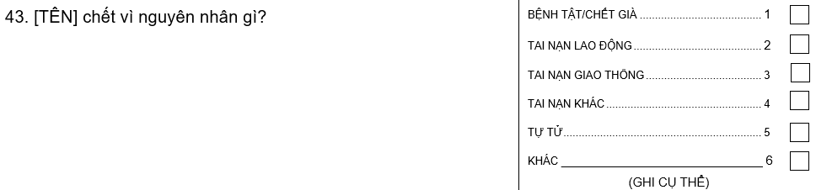
PHẦN 2: THÔNG TIN VỀ NGƯỜI CHẾT CỦA HỘ - CÂU 43
Xác định nguyên nhân trực tiếp gây ra cái chết đối với người chết của hộ.

Slide 23
PHẦN 2: THÔNG TIN VỀ NGƯỜI CHẾT CỦA HỘ - CÂU 43 (tiếp)
1. Chết do bệnh tật: Gồm những trường hợp chết do các loại bệnh tật như: ung thư, tim mạch, tiểu đường, hô hấp mãn tính,….
Đối với những người già bị chết không rõ nguyên nhân (chết già) cũng được xếp vào nhóm này.
22/01/2023 đến 31/03/2024

Slide 24
PHẦN 2: THÔNG TIN VỀ NGƯỜI CHẾT CỦA HỘ - CÂU 43 (tiếp)
2. Chết do tai nạn lao động: Gồm những trường hợp chết trong khi đang làm việc.
Ví dụ: Một công nhân xây dựng trong khi đang làm việc bị ngã từ trên cao xuống và bị chết; một công nhân đang khai thác than bị chết do sập hầm lò,....

Slide 25
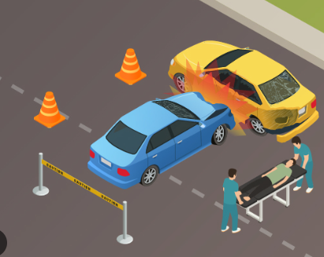
PHẦN 2: THÔNG TIN VỀ NGƯỜI CHẾT CỦA HỘ - CÂU 43 (tiếp)
3. Chết do tai nạn giao thông: Gồm những trường hợp chết do các phương tiện giao thông đang tham gia giao thông gây ra.
22/01/2023 đến 31/03/2024

Slide 26
PHẦN 2: THÔNG TIN VỀ NGƯỜI CHẾT CỦA HỘ - CÂU 43 (tiếp)
4. Chết do các loại tai nạn khác: Gồm những trường hợp chết do tai nạn khác bởi các nguyên nhân khách quan, ngoài chủ ý (loại trừ tai nạn lao động và tai nạn giao thông ở trên).
Ví dụ: chết đuối, do cháy nhà, bị điện giật chết (nhưng không phải trong khi đang làm việc), do động đất, bị sét đánh, rắn cắn, sập núi,....

Slide 27
PHẦN 2: THÔNG TIN VỀ NGƯỜI CHẾT CỦA HỘ - CÂU 43 (tiếp)
5. Chết do tự tử: Gồm những trường hợp chết do chủ ý, cố ý tự giết mình - tự tử, tự sát. Tự tử được hiểu là hành động của một người cố ý gây ra cái chết cho chính mình hay hành động tự đem lại cái chết cho bản thân.
6. Chết do các nguyên nhân khác: Chết khi không thuộc nguyên nhân từ 1 đến 5.
22/01/2023 đến 31/03/2024
Lưu ý cần nhập lý do cụ thể với mã 6

Slide 28
TÌNH HUỐNG 5
22/01/2023 đến 31/03/2024
ĐTV phỏng vấn hộ anh Hải. Anh nói rằng vợ anh là cán bộ công nhân viên ngành điện lực Việt Nam. Vợ anh mới chết hồi tháng 11 năm 2023 khi đang sửa chữa đường dây điện cao thế. Xác định nguyên nhân chết của vợ anh Hải?

Slide 29
TÌNH HUỐNG 5
x

Slide 30
TÌNH HUỐNG 6
Anh Châu cho biết bố anh sống cùng với vợ chồng anh nhưng đã mất năm ngoái do tai biến mạch máu não. Anh không nhớ tháng, năm sinh dương lịch của bố, chỉ biết lúc mất ông hưởng thọ 72 tuổi (theo âm lịch). Gia đình anh cũng chưa đăng ký khai tử cho ông do thủ tục mất thời gian. Hỏi: Điền thông tin cho các câu từ câu 40 đến câu 43 cho hộ anh Châu?

Slide 31
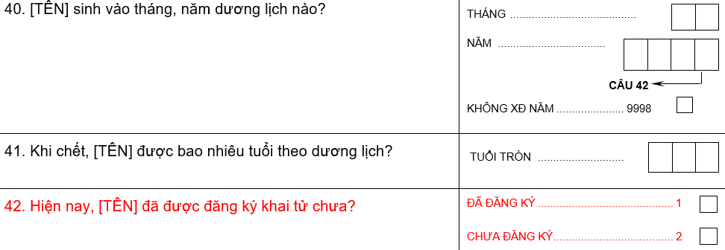
TÌNH HUỐNG 6
x
0 7 1
x
x

Slide 32
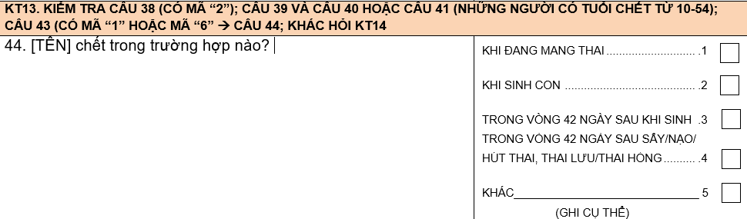
PHẦN 2: THÔNG TIN VỀ NGƯỜI CHẾT CỦA HỘ - CÂU 44
CAPI TỰ ĐỘNG HIỂN THỊ NGƯỜI CHẾT CÂU KT3
Lưu ý câu kiểm tra (KT) để kiểm tra logic

Slide 33
PHẦN 2: THÔNG TIN VỀ NGƯỜI CHẾT CỦA HỘ - CÂU 44 (tiếp)
1. Khi đang mang thai: Nguyên nhân chết có liên quan đến mang thai hoặc bệnh tật bị phát sinh/bị nặng thêm bởi việc có thai hoặc các vấn đề của thai nghén (loại trừ các nguyên nhân do tai nạn hoặc tự tử) trong thời gian mang thai.
2. Khi sinh con: Nguyên nhân chết có liên quan đến việc sinh con hoặc bệnh tật bị phát sinh/bị nặng thêm trong quá trình sinh con.

Slide 34
PHẦN 2: THÔNG TIN VỀ NGƯỜI CHẾT CỦA HỘ - CÂU 44 (tiếp)
3. Trong vòng 42 ngày sau khi sinh: Chết trong vòng 42 ngày sau khi sinh con do nguyên nhân có liên quan đến việc sinh con hoặc bệnh tật bị phát sinh/bị nặng thêm sau quá trình sinh con.
4. Trong vòng 42 ngày sau khi sẩy/nạo/hút thai, thai lưu/thai hỏng: Chết trong vòng 42 ngày do nguyên nhân có liên quan hoặc bị biến chứng bởi sẩy/nạo/hút thai, thai chết lưu/thai hỏng (tiêu thai).
5. Do các trường hợp khác: Nguyên nhân chết là khác với 04 trường hợp nêu trên.

Slide 35
TÌNH HUỐNG 7
Anh Lò Văn Kim cho biết vợ anh sinh tháng 8/1985, bị chết trong khi sinh đứa con út, rất may là cứu được đứa con. Hỏi: Điền thông tin cho câu 44 hộ anh Kim ?

Slide 36
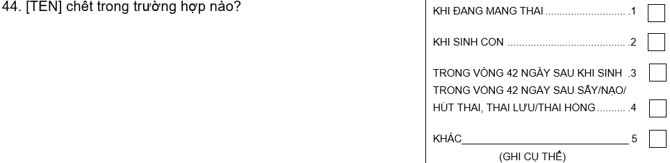
TÌNH HUỐNG 7
x

Slide 37
PHẦN 3: THÔNG TIN VỀ CÁC SỰ KIỆN CHẾT CỦA HỘ TRONG 5 NĂM QUA

Slide 38
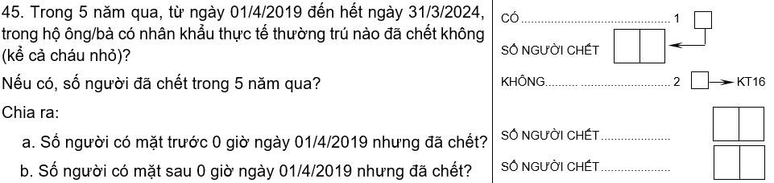
PHẦN 2: THÔNG TIN VỀ NGƯỜI CHẾT CỦA HỘ - CÂU 45
ĐTV thu thập các thông tin về những người đã chết trong vòng 5 năm từ 01/4/2019 đến ngày 31/3/2024
Lưu ý: Thành viên hộ nhưng đã chết này đều là NKTTTT hộ

Slide 39
PHẦN 2: THÔNG TIN VỀ NGƯỜI CHẾT CỦA HỘ - CÂU 45 (tiếp)
Logic:
C45=1 và Số người chết =0;
Hoặc Số người chết >0 và C45a và C45b=0;
Hoặc C36=1 và C45=2

Slide 40
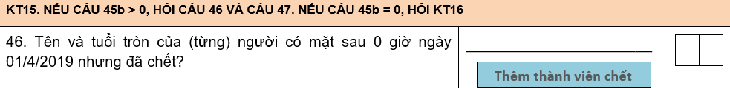
PHẦN 2: THÔNG TIN VỀ NGƯỜI CHẾT CỦA HỘ - CÂU 46
CAPI TỰ ĐỘNG HIỂN THỊ
Nhập tên
Nhập tuổi tròn theo dương lịch

Slide 41
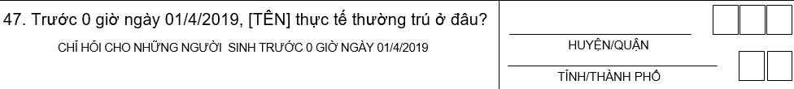
PHẦN 2: THÔNG TIN VỀ NGƯỜI CHẾT CỦA HỘ - CÂU 47
Xác định nơi thực tế thường trú trước 0 giờ ngày 01/4/2019 của người có mặt sau 0 giờ ngày 01/4/2019 chết trong 5 năm.
Xác định tên huyện/quận,
Xác định tên tỉnh/thành phố của (từng) người có mặt sau 0 giờ ngày 01/4/2019

Slide 42
PHẦN 2: THÔNG TIN VỀ NGƯỜI CHẾT CỦA HỘ - CÂU 47 (tiếp)
Trường hợp nơi thực tế thường trú trên hiện đã thay đổi do thay đổi địa giới hành chính hoặc đổi tên đơn vị hành chính, v.v…
tên đơn vị hành chính mới
Trường hợp người này không có bất kỳ một nơi thực tế thường trú nào
tên địa chỉ hành chính nơi họ đã tạm trú vào trước 0 giờ ngày 01/4/2019.

Slide 43






TRÂN TRỌNG CẢM ƠN !

